Slide 1
G E M
Informe
Cádiz
Creación de empresas y fenómeno emprendedor
2021/22

Slide 2
Actividad emprendedora
Informe
GEM
Cádiz
2021/22
Actividad emprendedora (TEA)
empresas de hasta 3,5 años
Actividad emprendedora (TEA)
empresas de hasta 3,5 años
Cádiz 2020
Cádiz 2021
4,7%
5,3%
% de la población 18-64 años

Slide 3
Actividad emprendedora
Informe
GEM
Cádiz
2021/22
Emprendedores potenciales
Intenciones hasta 3,5 años
Actividad emprendedora (TEA)
empresas de hasta 3,5 años
Consolidadas
empresas de más de 3,5 años
Cádiz 2021
Cádiz 2021
Cádiz 2021
9,5%
5,3%
6,9%
Cádiz 2020
Andalucía 2021
Cádiz 2020
Andalucía 2021
Cádiz 2019
Andalucía 2021
5,7%
10,3%
4,7%
4,9%
6,8%
6,7%
España 2021
España 2021
España 2021
9,0%
5,5%
7,2%
% de la población 18-64 años

Slide 4
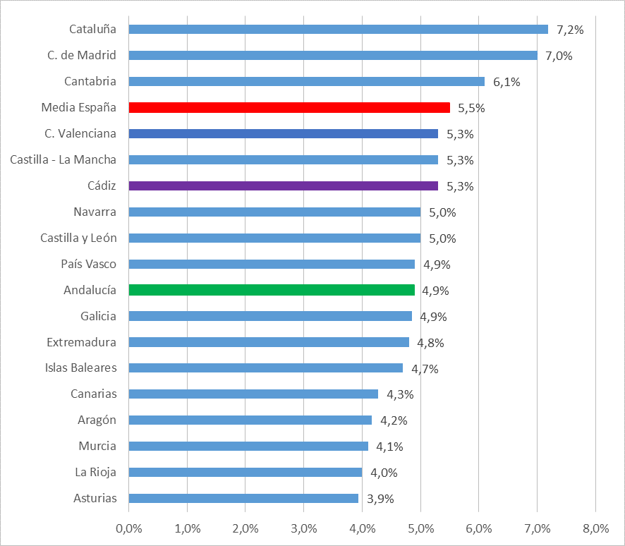
Actividad emprendedora Comparación territorial
Informe
GEM
Cádiz
2021/22

Slide 5
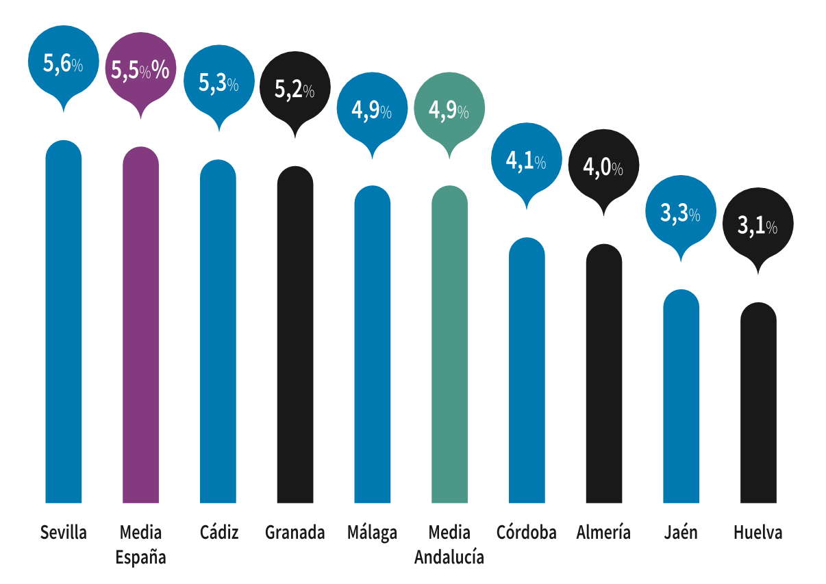
Actividad emprendedora Comparación territorial.
Informe
GEM
Cádiz
2021/22

Slide 6
Actividad emprendedora Comparación territorial. Comarcas
Informe
GEM
Cádiz
2021/22

Slide 7
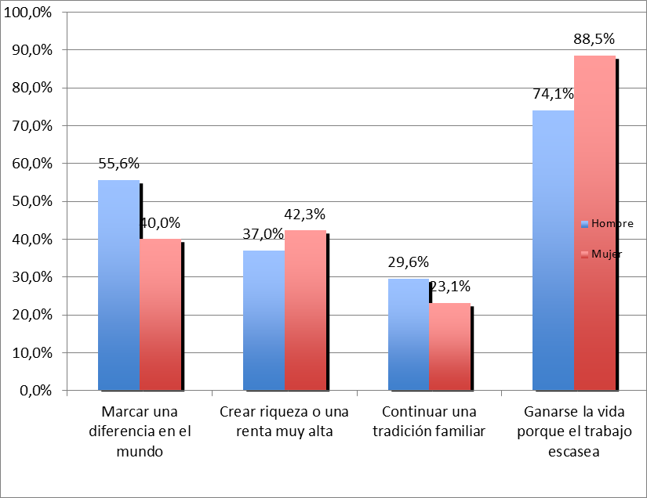
Perfil de las personas emprendedoras
Informe
GEM
Cádiz
2021/22

Slide 8
Perfil de las personas emprendedoras
Informe
GEM
Cádiz
2021/22
Potenciales
39,1%
60,9%
Actividad Emprendedora (TEA)
49,1%
50,9%
Consolidadas
30,4%
69,6%
33,3%
Mujer
Hombre

Slide 9
Perfil de las personas emprendedoras
Informe
GEM
Cádiz
2021/22
25 a 44 años
Secundaria y superior
45% renta baja
35 a 64 años
Primaria a superior
42% renta baja
45 a 64 años
Primaria a superior
52% renta alta

Slide 10
Empleo esperado a los cinco años
Potencial de las iniciativas nuevas y nacientes
Informe
GEM
Cádiz
2021/22
59,2%
54,2%
48,6%
Cádiz
Andalucía
España
29,7%
26,1%
10,8%
10,8%
21,7%
13,7%
13,9%
6%
5,8%
Sin empleados
1 a 5 empleados
6-19 empleados
20 o más empleados
Sector de la actividad de las iniciativas gaditanas: 80,8% sector servicios a empresas y servicios al consumidor.

Slide 11
Nivel tecnológico Orientación internacional
Potencial de las iniciativas nuevas y nacientes
Informe
GEM
Cádiz
2021/22
94,3%
92,1%
92.1%
78,7%
75,4%
72,5%
Bajo
No exporta
Cádiz
Andalucía
España

Slide 12
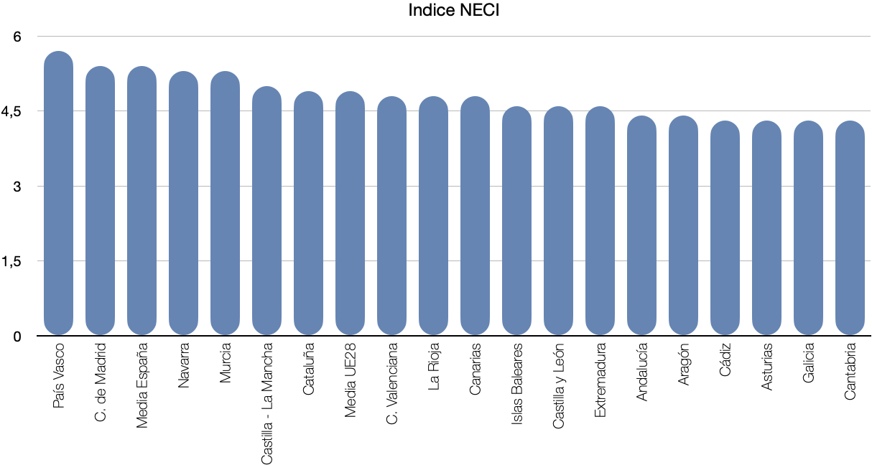
Condicionantes contextuales del proceso emprendedor
Índice NECI
Informe
GEM
Cádiz
2021/22

Slide 13
Condicionantes contextuales del proceso emprendedor
Informe
GEM
Cádiz
2021/22
Valoración y diferencias de las condiciones del entorno

Slide 14
Condicionantes contextuales del proceso emprendedor
Informe
GEM
Cádiz
2021/22
Valoración y diferencias de las condiciones del entorno

Slide 15
Condicionantes contextuales del proceso emprendedor
Informe
GEM
Cádiz
2021/22
Valoración positiva de las condiciones del entorno

Slide 16
Condicionantes contextuales del proceso emprendedor
Informe
GEM
Cádiz
2021/22
Valoración negativa de las condiciones del entorno

Slide 17
Conclusiones Políticas de apoyo económico e institucional
Informe
GEM
Cádiz
2021/22
Reducción de los trámites administrativos.
Coordinación de criterios entre administraciones
Evaluación continua de las políticas públicas establecidas
Búsqueda y detección de yacimientos de proyectos de alto potencial

Slide 18
Conclusiones Acceso a la financiación
Informe
GEM
Cádiz
2020/21
Programas adaptados a las necesidades reales y a las etapas del ciclo de vida de los proyectos e iniciativas.
Atracción de inversión privada
Creación de un fondo capital riesgo desde la Administración
Atender a los problemas de solvencia de empresas consolidadas con potencial de crecimiento

Slide 19
Conclusiones Cultura, educación, y tecnología
Informe
GEM
Cádiz
2020/21
Incorporación a todos los niveles educativos de contenidos orientados al fomento de la cultura emprendedora y al desarrollo de habilidades emprendedoras
Fomento de la innovación abierta, impulsando el intraemprendimiento

Slide 20
G E M
Informe
Cádiz
Creación de empresas y fenómeno emprendedor
2021/22

